Slide 1


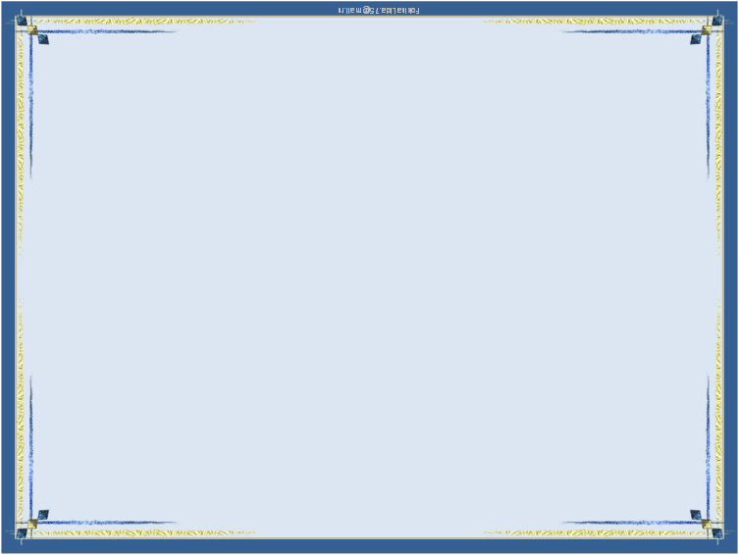
Тест-тренажёр
по русскому языку
5
Буквы И,Ы
класс
после Ц
Олифирова Татьяна Ивановна, учитель СОШ №14 г. Северодонецка

Slide 2




После Ц И пишется в корне
слова, а также в словах на
-ЦИЯ. Ы пишется в суффиксах,
окончаниях и в словах
цыган, на цыпочках, цыц,
цыплёнок, цыкнуть.
Назад!

Slide 3


Инструкция
Выбери правильный ответ, нажав на кнопку с нужной буквой.
2. При верном ответе появится зелёный
кружок, а буква переместится в слово. 3. Если ты выбрал неправильный ответ,
появится красный кружок, а буква исчезнет.
4. В случае необходимости обращайся к
теории при помощи кнопки .
5. Считай количество допущенных ошибок и
после окончания теста оцени свои знания.
6. Переход к следующему слайду по кнопке-
стрелке , вернуться назад – . 7. При необходимости пройти тест ещё раз,
используй кнопку . . .
Повтори правило
Пройти тест заново

Slide 4

и
итальянц…
на ц…почках
ц…линдр
акц…я
вакц…на
ц…ганский
сестриц…н
операц…я
ы
и
ы
и
ы
и
ы
и
ы
и
ы
и
ы
и
ы
Повтори правило

Slide 5
и
редакц…я
медиц…на
иниц…алы
ц…рк
конституц…я
куниц…н
ножниц…
ц…стерна
ы
и
ы
и
ы
и
ы
и
ы
и
ы
и
ы
и
ы
Повтори правило

Slide 6
и
ц…тата
делегац…я
продавц…
мотоц…кл
ц…фра
цариц…н
лекц…я
пац…ент
ы
и
ы
и
ы
и
ы
и
ы
и
ы
и
ы
и
ы
Повтори правило

Slide 7
и
ц…плёнок
страниц…
ц…ркуль
коллекц…я
панц…рь
ц…кнуть
птиц…н
ц…трусовый
ы
и
ы
и
ы
и
ы
и
ы
и
ы
и
ы
и
ы
Повтори правило

Slide 8
и
ц…клон
акац…я
авиац…онный
пуговиц…
племянниц…н
круглолиц…й
ц…ц
инструкц…я
ы
и
ы
и
ы
и
ы
и
ы
и
ы
и
ы
и
ы
Повтори правило

Slide 9
и
станц…я
колодц…
девиц…н
нарц…сс
ц…када
выц…ганить
ц…корий
революц…я
ы
и
ы
и
ы
и
ы
и
ы
и
ы
и
ы
и
ы
Повтори правило

Slide 10
и
умниц…
красавиц…н
спец…и
аукц…он
порц…я
куц…й
храбрец…
гиац…нт
ы
и
ы
и
ы
и
ы
и
ы
и
ы
и
ы
и
ы
Повтори правило

Slide 11
и
традиц…я
ц…нга
кальц…й
ц…нковый
энц…клопедия
синиц…н
танц…
ц…гейка
ы
и
ы
и
ы
и
ы
и
ы
и
ы
и
ы
и
ы
Повтори правило

Slide 12

Подведение итогов
Оцени свои знания
5 ошибок – 6 баллов
6 ошибок – 5 баллов
7 ошибок – 4 балла
8 ошибок – 3 балла
9 ошибок – 2 балла
10 ошибок – 1 балл
0 ошибок – 12 баллов
Подсказки –11 баллов
1 ошибка – 10 баллов
2 ошибки – 9 баллов
3 ошибки – 8 баллов
4 ошибки – 7 баллов
Пройти тест заново

Slide 13


Молодец
Желаю успехов в изучении
русского языка!

Slide 14
Интернет-ресурсы
Автор шаблона презентации: Фокина Лидия Петровна,
учитель начальных классов МКОУ «СОШ ст. Евсино» -
http://pedsovet.su/load/385-1-0-37375
http://help-for-you.ucoz.ru/images/Log2.png – ноутбук
http://pedsovet.su/load/393-1-0-14406 – компьютер
http://s48.radikal.ru/i121/1211/17/7633d42a0249.jpg – книжки
http://ir-zhi.ru/userfiles/02-uchitelu/0_901c7_e18184e6_orig.png – доска, карандаши, учебники, глобус, яблоко
http://s002.radikal.ru/i198/1008/f3/99bedacc3779.jpg – мальчик
https://lh5.ggpht.com/2qFiftIy2WxGGpnOMiRT1ycnV-p6D3V5vbOZ2R_gUpqza6KhsFVUQsDhifwOQY2eGGz1dg=s85 – восклицательный знак
http://super-bookz.ru/Books/knigi.jpg – стопка книг

